Slide 2
«Образование
без
границ»
Обеспечение условий для совместного воспитания и образования детей с разными психофизическими особенностями развития

Slide 3
Включение детей с ОВЗ в общеобразовательные группы
№ | Группа | Возраст детей | Количество детей | Количество детей с ОВЗ, посещающих детский сад
1. | 1 младшая группа «Маша и Медведь» | 2-3 года | 25
2. | 1 младшая группа «Малышок» | 2-3 года | 26
3. | 1 младшая группа «Капитошки» | 2-3 года | 20
4. | 2 младшая группа «Умки» | 3-4 года | 20
5. | 2 младшая группа «Радуга» | 3-4 года | 24
6. | средняя группа «Непоседы» | 4-5 лет | 26 | 1 ребенок с ЗПР
7. | средняя группа «Почемучки» | 4-5 лет | 25
8. | старшая группа «Лакомка» | 5-6 лет | 26 | 2 ребенка с ТНР
9. | старшая группа «Знайки» | 5-6 лет | 27 | 2 ребенка с ТНР
10. | подготовительная группа «Фантазеры» | 6-8 лет | 25 | 2 ребенка с ЗПР
11. | подготовительная группа «Букваренок» | 6-8 лет | 26 | 2 ребенка с ТНР

Slide 4
Алгоритм взаимодействия всех структурных элементов
Заведующий ДОУ
Заместитель заведующ по ИиЭД и ВМР
Педагог-психолог
Воспитатели
Учитель-логопед
Инструктор по физической культуре
Музыкальный руководитель
Родители (законные представители)

Slide 5
Технология социально-эмоционального взаимодействия
Индивидуальный подход
Игровые технологии
Личностно-ориентированных технологии
Информационные технологии
Технология арттерапии

Slide 6
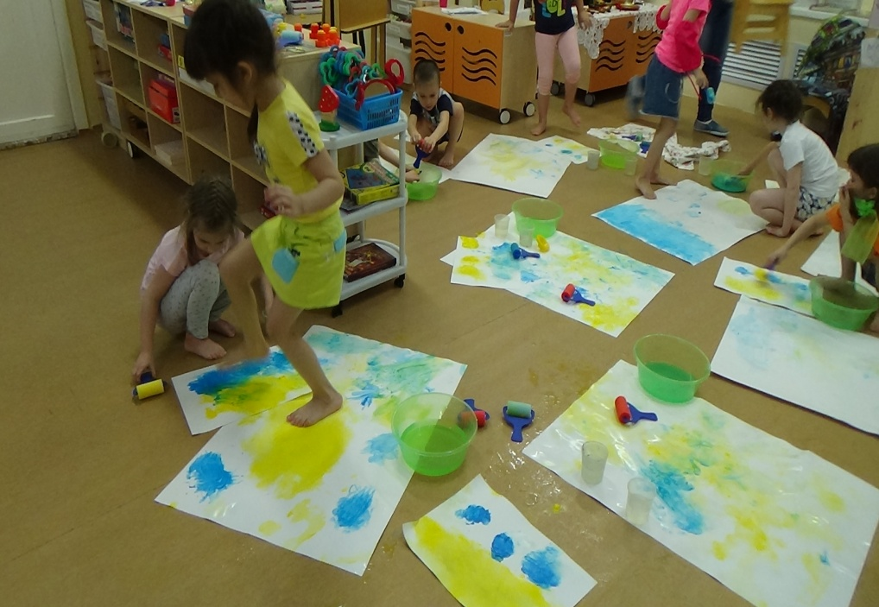
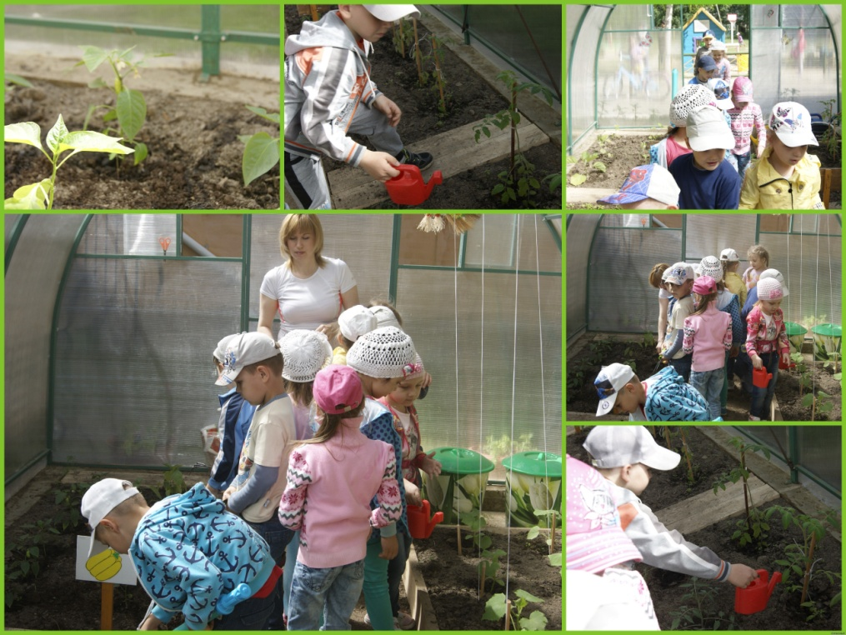
Notes:
<номер>

Slide 7
Ступеньки ранней помощи
Проведение психопрофилактики
Обучение родителей методам игрового взаимодействия с детьми
психолого-педагогическое обследование детей от 3 до 7 лет с нарушениями развития при наличии согласия родителей (законных представителей);
Консультативная помощь родителям
Подбор индивидуальных техник формирования предпосылок учебной деятельности…

Slide 8
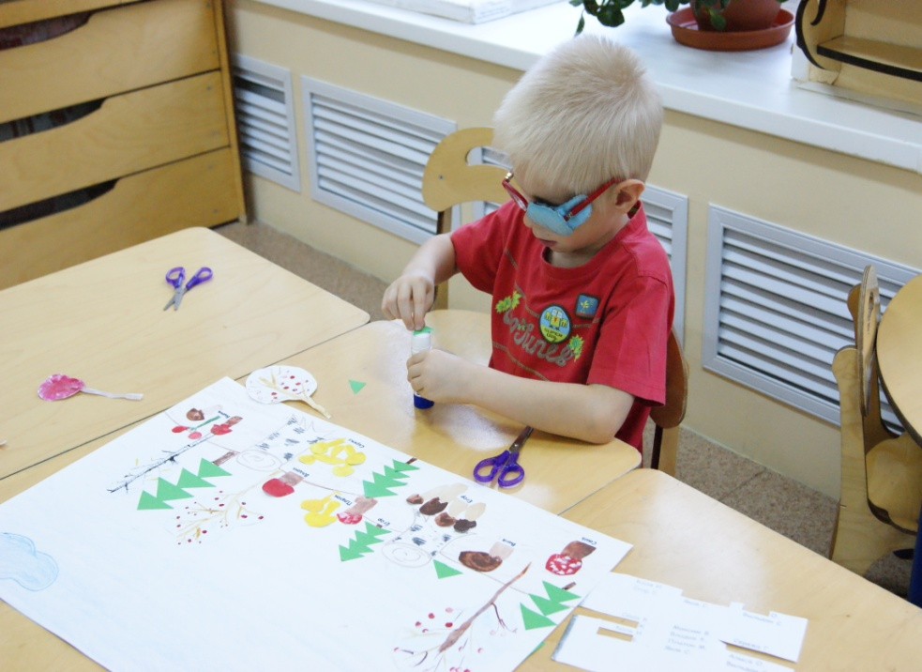
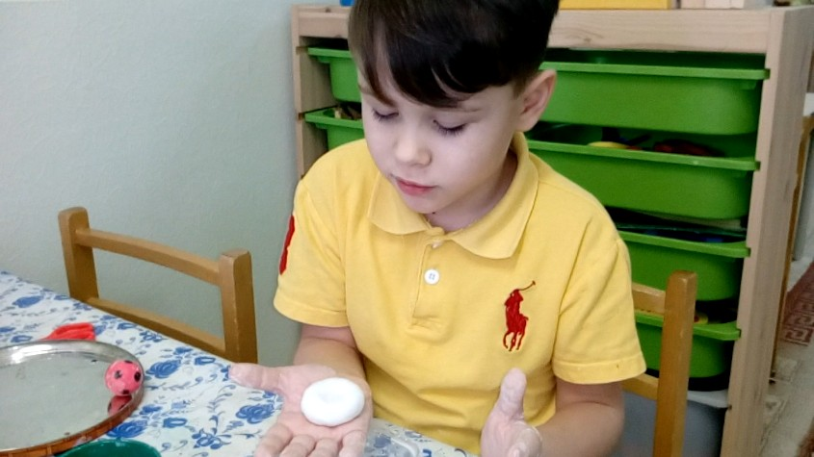
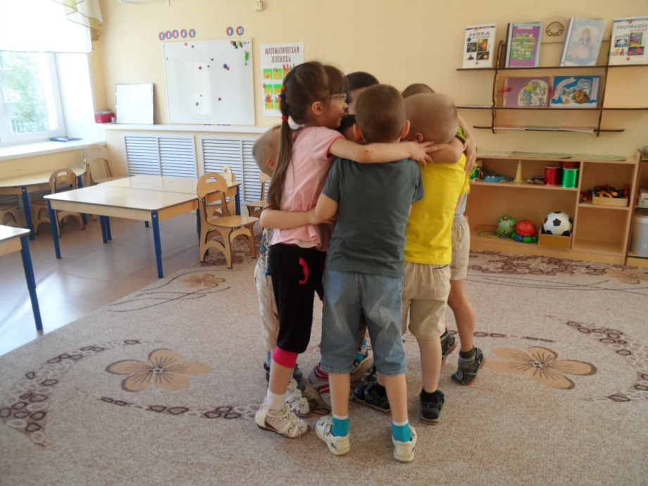
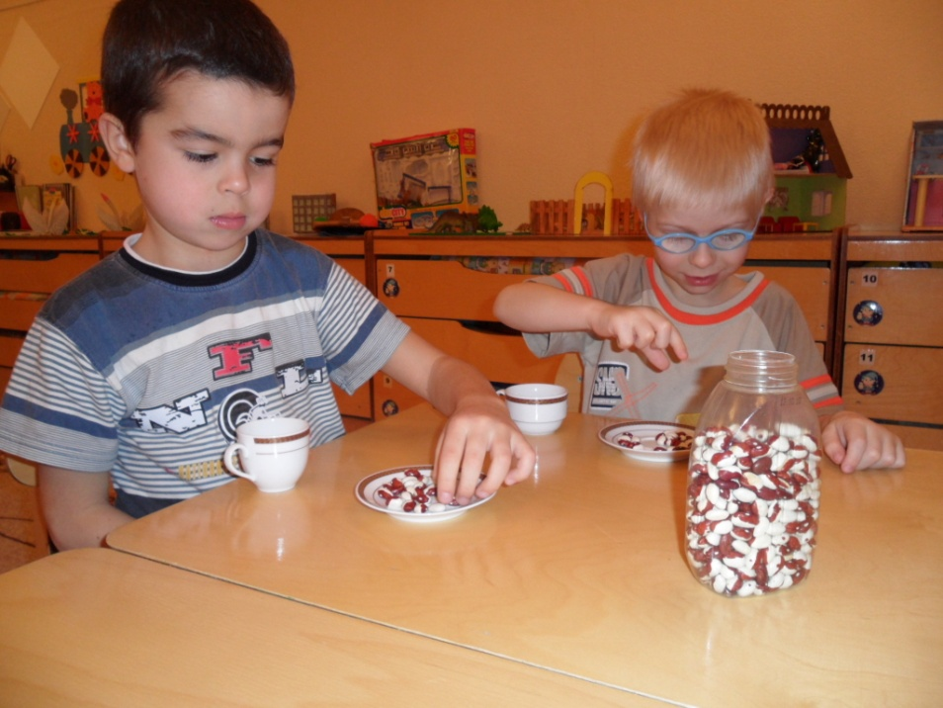

Slide 9
Более подробную информацию можно получить на сайте дошкольного учреждения http://dou6.ucoz.ru Спасибо за внимание!!!

